Slide 1
imunteanu@webdigital.ro
PPC in domeniul medical
Lumea SEO PPC, Mai 2012

Slide 2
Campanie Integrata PPC
Identificarea nevoilor prin Google Search
Protectia marcii prin Google Search
Marcarea audientei interesate pentru retargetare.
Fixarea ofertei si reactualizarea serviciilor.
Comunicarea pe pagini cu continut relevant prin GDN.
Constructia masei critice pe Facebook (traditional)
Dezvoltarea comunitatii “cine se aseamana se aduna”
Cresterea coeziunii in comunitatea interesata
Comunicarea repetata a promotiilor
Gruparea in micro-segmente de audienta (trimitere site)
Remarketarea diferitelor micro-segmente in functie de produse

Slide 3
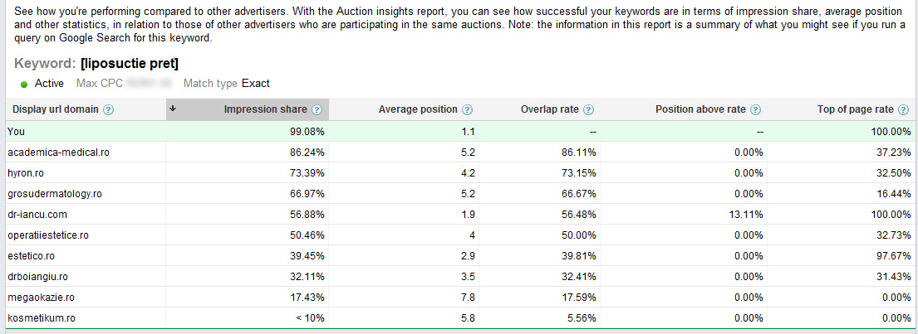
Auction Insights

Slide 4
Tips & Tricks PPC Doctors
Nu folositi termeni medicali (nici botox si nici B0T0X)
Siteul nu trebuie sa contina “poze deochiate”
Aprobate (pentru adulţi) sau Aprobate (neadecvat pentru minori) …. cei care au “safe search” nu vad reclamele.

Slide 5
imunteanu@webdigital.ro
Va multumesc
Ne vedem la SEMdays.ro

